Slide 1
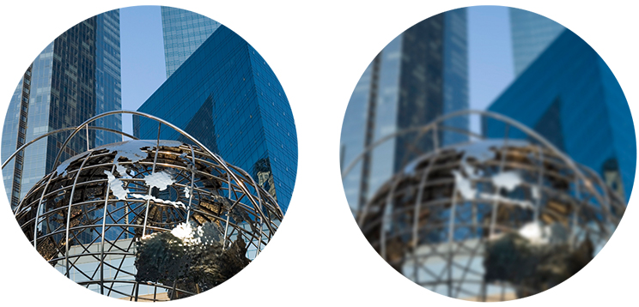
Aynalarda Sapınç

Slide 2
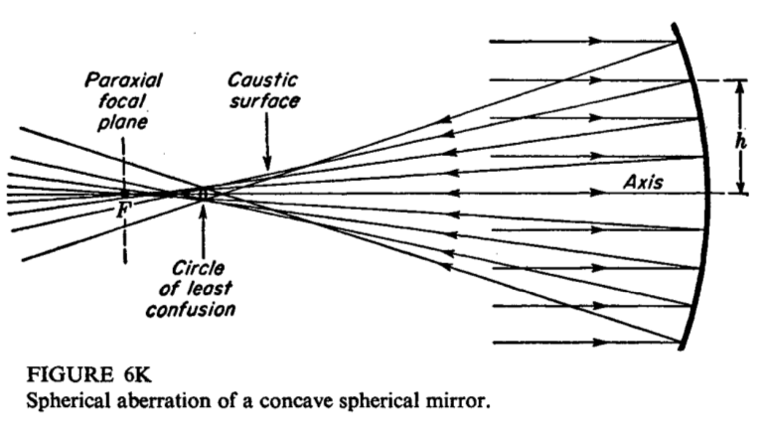
Küresel Sapınç

Slide 3
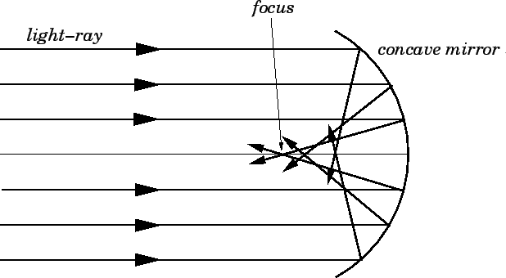
Küresel Sapınç

Slide 4
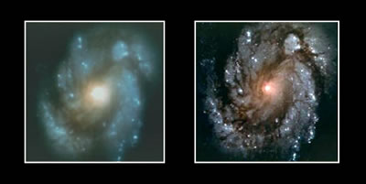
Küresel Sapınç
Hubble uzay teleskobu ilk fırlatıldığında küresel sapınç hatası vardı.

Slide 5
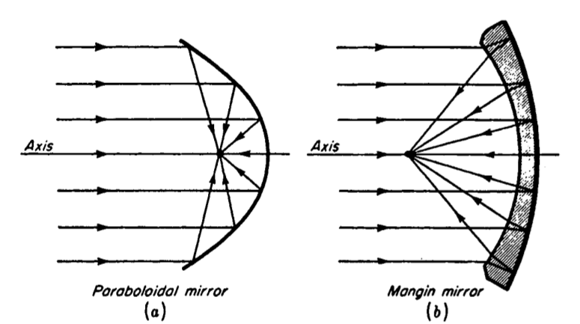
Küresel Sapınç

Slide 6
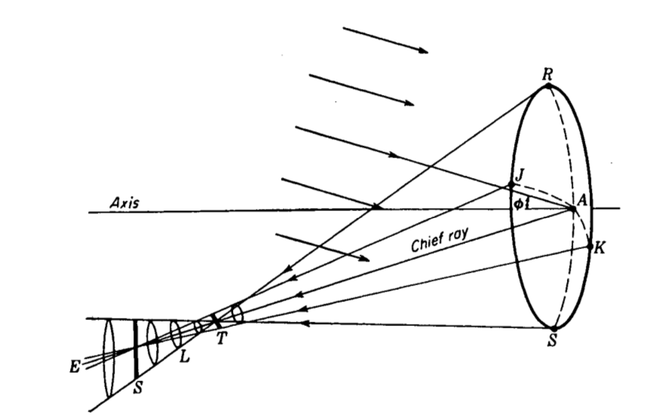
Astigmatizm

